Slide 1


UBND HUYỆN AN DƯƠNG
TRƯỜNG TIỂU HỌC AN HỒNG
MÔN: TOÁN LỚP 2
BÀI 17: THỰC HÀNH VÀ TRẢI NGHIỆM VỚI CÁC ĐƠN VỊ KI - LÔ – GAM, LÍT
Tiết 1, 2
Giáo viên: Đỗ Thị Hoàng Trang

Slide 2

Bản quyền thuộc về: FB Hương Thảo
  Chào mừng các em đến với tiết Toán

Slide 3



non
Ong
học
việc
The little bee

Slide 4


7l + 6l = ?
A. 13 l
B. 16
C. 14 l
D. 15 l

Slide 5
12l + 28l = ?
A. 38 l
B. 40 l
C. 39 l
D. 37 l

Slide 6
7 l + 9 l =
A. 15 l
B. 16 l
C. 17 l

Slide 7




Bài 17:
Thực hành và trải nghiệm với các đơn vị ki-lô-gam, lít

Slide 8
Tiết 1

Slide 9

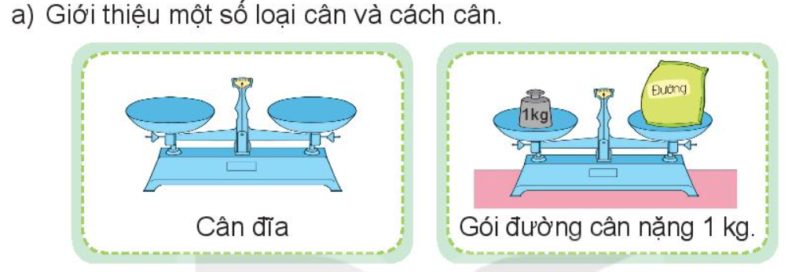
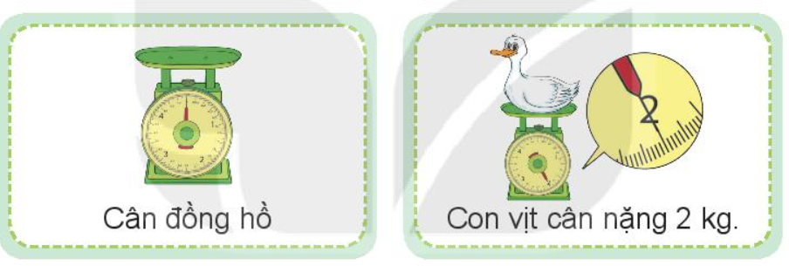
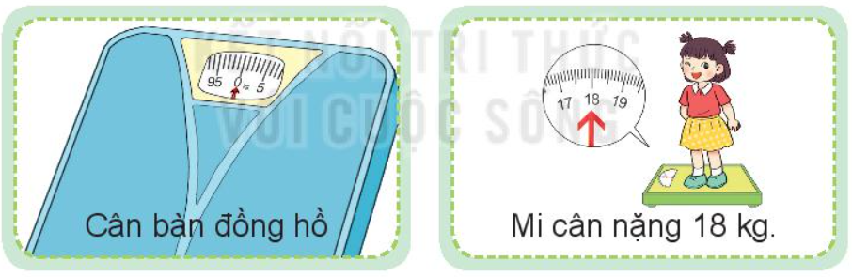

Slide 10

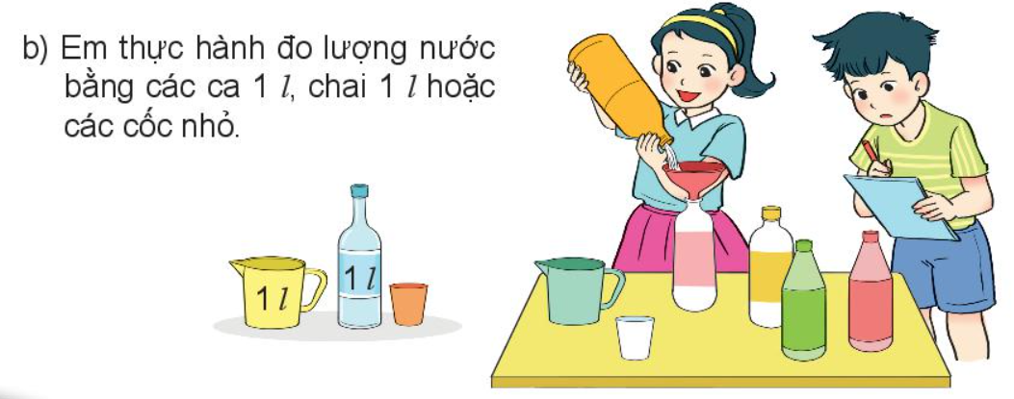

Slide 11

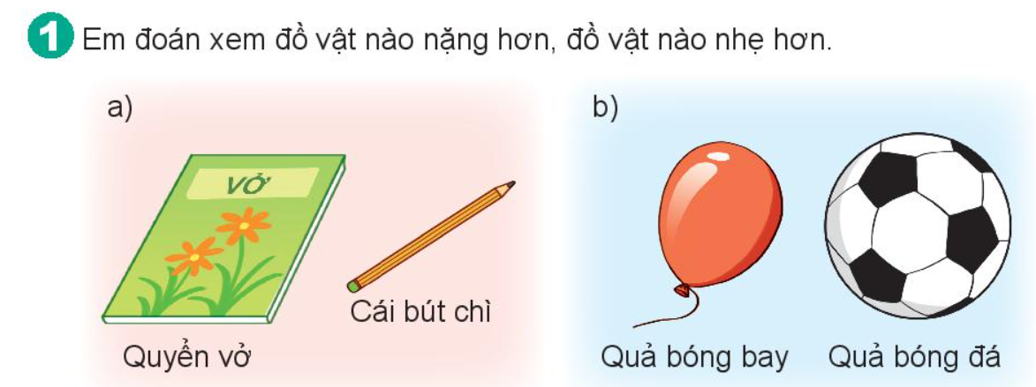
Quyển vở nặng hơn
Quyển bóng đá nặng hơn

Slide 12
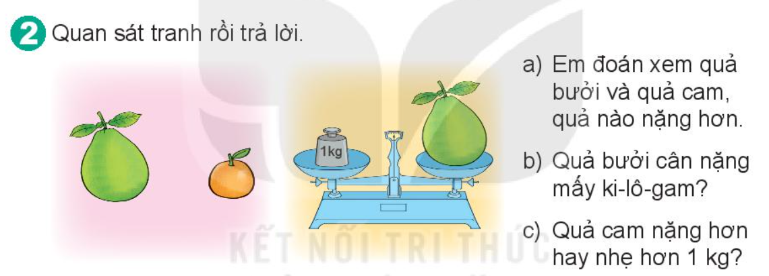
a. Quả bưởi nặng hơn
b. Quả bưởi nặng 1kg
c. Quả cam nhẹ hơn 1kg

Slide 13
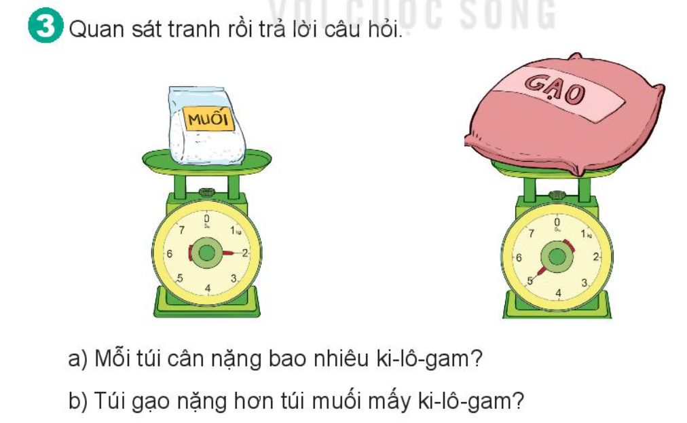
a. Túi muối nặng 2kg, túi gạo nặng 5kg
b. Túi gạo nặng hơn túi muối: 5 - 2 = 3kg

Slide 14
Tiết 2

Slide 15

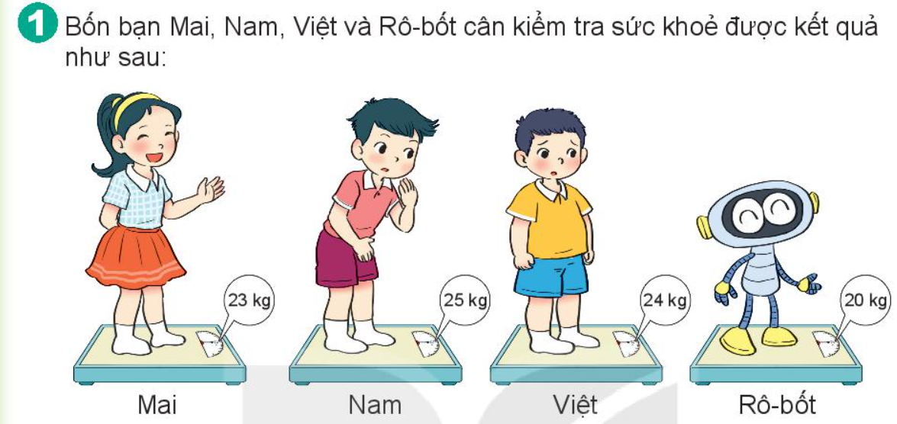
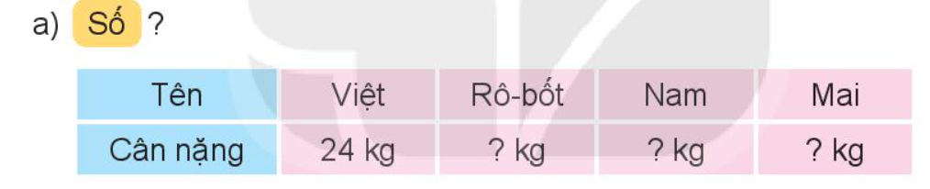
b. Bạn nào cân nặng nhất, bạn nào cân nhẹ nhất?
Nam cân nặng nhất, Rô-bốt cân nhẹ nhất
20
25
23

Slide 16
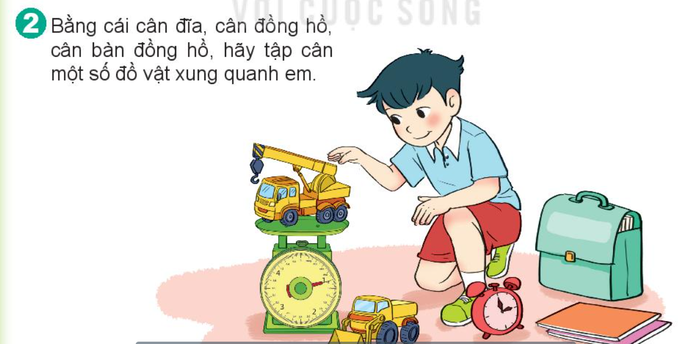

Slide 17
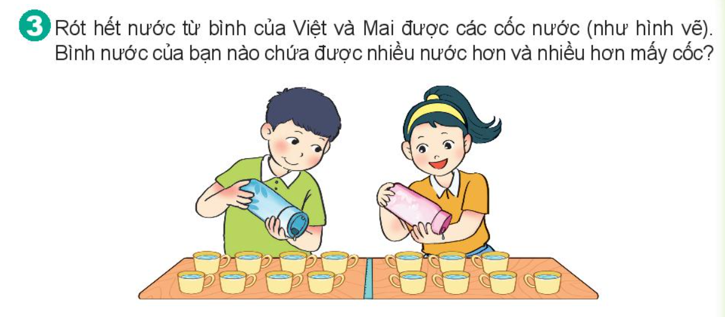
Bình nước của Việt nhiều hơn của Mai và nhiều hơn số cốc là:
8 - 7 = 1 (cốc)

Slide 18
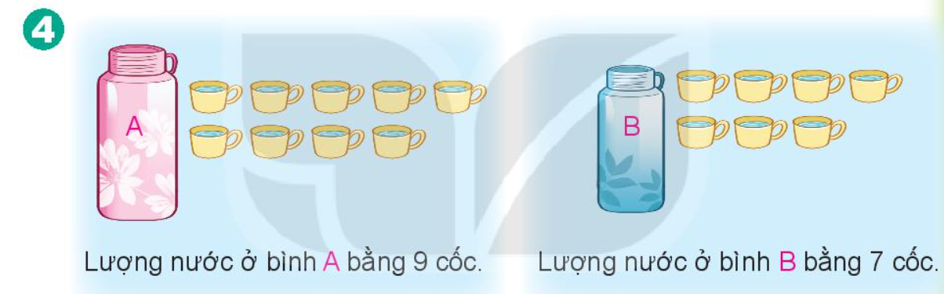
a. Lượng nước ở cả hai bình bằng bao nhiêu cốc?
Lượng nước ở cả 2 bình bằng số cốc là:
9 + 7 = 16 (cốc)
a. Lượng nước ở bình nào ít hơn và ít hơn bao nhiêu cốc
Lượng nước ở bình B ít hơn và ít hơn số cốc là:
9 - 7 = 2 (cốc)

Slide 19
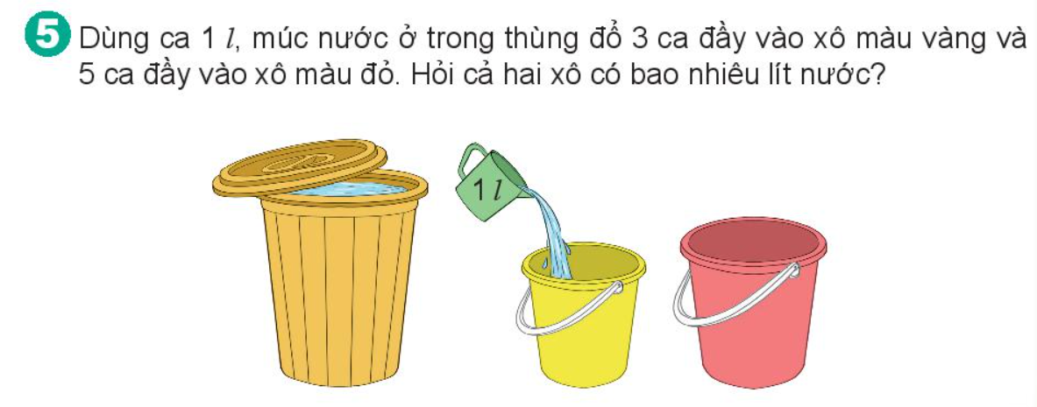
Cả hai xô có số lít nước là:
3 + 5 = 8 (l)

Slide 20

CHÀO TẠM BIỆT
Liên hệ giáo án:
FB: Hương Thảo
Gmail: tranthao121006@gmail.com

